Slide 1


Chào mừng quý thầy cô và
các em đến với
Tiết Tiếng Việt
Notes:
Bài giảng thiết kế bởi: Hương Thảo - tranthao121006@gmail.com
1

Slide 2





Khởi động

Slide 3

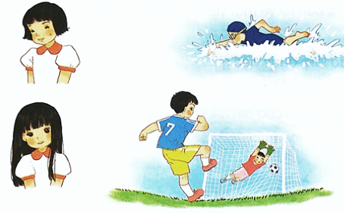

Em thích được khen về điều gì?
Em thích được khen về các đặc điểm ngoại hình như: mái tóc, màu da, chiều cao, nụ cười, đôi mắt, chiếc áo mới…
Em thích được khen về các tài năng như: bơi lội, chơi đá bóng, chạy nhanh, lắp ráp giỏi, chơi game giỏi, giải câu đố nhanh…
Ngày đầu tiên đi học em có cảm xúc gì?

Slide 4


Thứ Sáu ngày 19 tháng 09 năm 2025
Tiếng việt
Bài 5: Em có xinh không (Tiết 1)

Slide 5

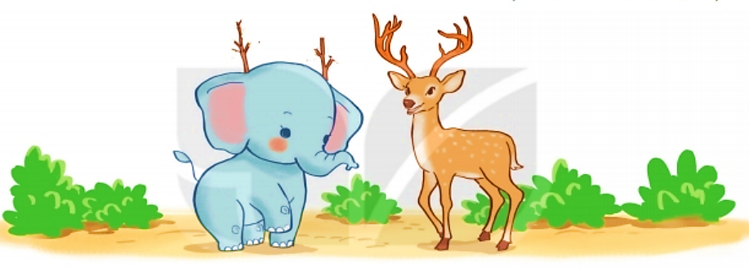
Nhìn vào hình trên em thấy điều gì?

Slide 6


KHÁM PHÁ

Slide 7
Em có xinh không?
Đọc mẫu
Voi em thích mặc đẹp và thích được khen xinh. Ở nhà, voi em luôn hỏi anh: “Em có xinh không?”. Voi anh bao giờ cũng khen: “Em xinh lắm!”
Một hôm, gặp hươu, voi em hỏi:
- Em có xinh không?
Hươu ngắm voi rồi lắc đầu:
- Chưa xinh lắm vì em không có đôi sừng giống anh.
Nghe vậy, voi nhặt vài cành cây khô, gài lên đầu rồi đi tiếp.
Gặp dê, voi hỏi:
- Em có xinh không?
- Không, vì cậu không có bộ râu giống tôi.
Voi liền nhổ một khóm cỏ dại bên đường, gắn vào cằm rồi về nhà.
Về nhà với đôi sừng và bộ râu giả, voi em hớn hở hỏi anh:
- Em có xinh hơn không?
Voi anh nói:
- Trời ơi, sao em lại thêm sừng và râu thế này? Xấu lắm!
Voi em ngắm mình trong gương và thấy xấu thật. Sau khi bỏ sừng và râu đi, voi em thấy mình xinh đẹp hẳn lên. Giờ đây, voi em hiểu rằng mình chỉ xinh đẹp khi đúng là voi.
(Theo Voi em đi tìm tự tin)

Slide 8



Em có xinh không ?
1 Voi em thích mặc đẹp và thích được khen xinh. Ở nhà, voi em luôn hỏi anh: “Em có xinh không?”. Voi anh bao giờ cũng khen: “Em xinh lắm!”
2 Một hôm, gặp hươu, voi em hỏi:
- Em có xinh không?
Hươu ngắm voi rồi lắc đầu:
- Chưa xinh lắm vì em không có đôi sừng giống anh.
Nghe vậy, voi nhặt vài cành cây khô, gài lên đầu rồi đi tiếp.
Gặp dê, voi hỏi:
- Em có xinh không?
- Không, vì cậu không có bộ râu giống tôi.
Voi liền nhổ một khóm cỏ dại bên đường, gắn vào cằm rồi về nhà.
3 Về nhà với đôi sừng và bộ râu giả, voi em hớn hở hỏi anh:
- Em có xinh hơn không?
Voi anh nói:
- Trời ơi, sao em lại thêm sừng và râu thế này? Xấu lắm!
Voi em ngắm mình trong gương và thấy xấu thật. Sau khi bỏ sừng và râu đi, voi em thấy mình xinh đẹp hẳn lên. Giờ đây, voi em hiểu rằng mình chỉ xinh đẹp khi đúng là voi.
(Theo Voi em đi tìm tự tin)

Slide 9

đôi sừng
1
Luyện đọc từ khó
hươu
2
lắc đầu
3
hớn hở
4

Slide 10

Luyện đọc câu dài
Voi liền nhổ một khóm cỏ dại bên đường, gắn vào cằm rồi về nhà.
Voi em thích mặc đẹp và thích được khen xinh.

Slide 11
Luyện đọc câu dài
Voi liền nhổ một khóm cỏ dại bên đường, gắn vào cằm rồi về nhà.
Voi em thích mặc đẹp và thích được khen xinh.

Slide 12

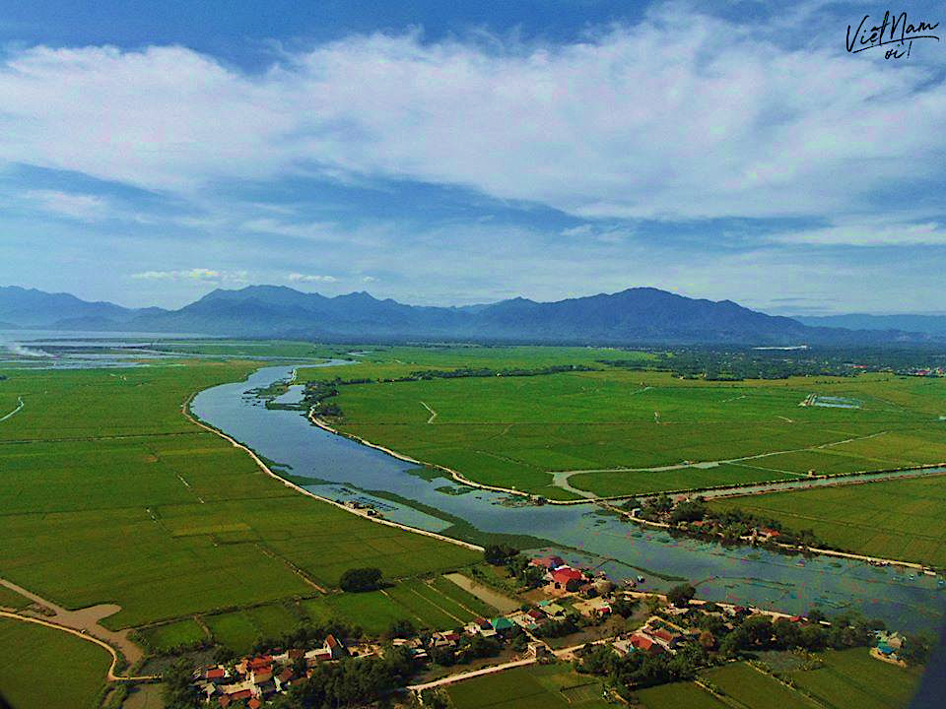
Từ ngữ

Slide 13
LUYỆN ĐỌC
THEO NHÓM

Slide 14
Em có xinh không ?
1 Voi em thích mặc đẹp và thích được khen xinh. Ở nhà, voi em luôn hỏi anh: “Em có xinh không?”. Voi anh bao giờ cũng khen: “Em xinh lắm!”
2 Một hôm, gặp hươu, voi em hỏi:
- Em có xinh không?
Hươu ngắm voi rồi lắc đầu:
- Chưa xinh lắm vì em không có đôi sừng giống anh.
Nghe vậy, voi nhặt vài cành cây khô, gài lên đầu rồi đi tiếp.
Gặp dê, voi hỏi:
- Em có xinh không?
- Không, vì cậu không có bộ râu giống tôi.
Voi liền nhổ một khóm cỏ dại bên đường, gắn vào cằm rồi về nhà.
3 Về nhà với đôi sừng và bộ râu giả, voi em hớn hở hỏi anh:
- Em có xinh hơn không?
Voi anh nói:
- Trời ơi, sao em lại thêm sừng và râu thế này? Xấu lắm!
Voi em ngắm mình trong gương và thấy xấu thật. Sau khi bỏ sừng và râu đi, voi em thấy mình xinh đẹp hẳn lên. Giờ đây, voi em hiểu rằng mình chỉ xinh đẹp khi đúng là voi.
(Theo Voi em đi tìm tự tin)

Slide 15
THI ĐỌC

Slide 16
Em có xinh không ?
Về nhà với đôi sừng và bộ râu giả, voi em hớn hở hỏi anh:
- Em có xinh hơn không?
Voi anh nói:
- Trời ơi, sao em lại thêm sừng và râu thế này? Xấu lắm!
Voi em ngắm mình trong gương và thấy xấu thật. Sau khi bỏ sừng và râu đi, voi em thấy mình xinh đẹp hẳn lên. Giờ đây, voi em hiểu rằng mình chỉ xinh đẹp khi đúng là voi.
(Theo Voi em đi tìm tự tin)

Slide 17

Bài 3. Chọn a hoặc b.
VẬN DỤNG,
TRẢI NGHIỆM
a. Chọn l hoặc n thay cho ô vuông.
Những hạt mưa li ti
Dịu dàng và mềm mại
Gọi mùa xuân ở ại
Trên mắt chồi xanh on.
(Theo Nguyễn Lãm Thắng)
l
n

Slide 18

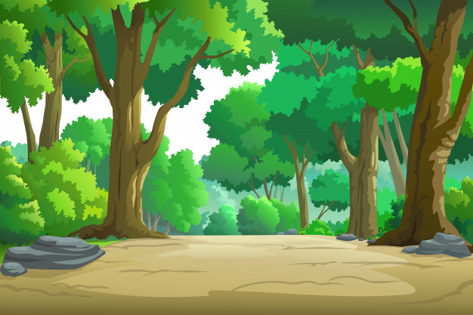



Bài học hôm nay chúng ta học là gì?
EM CÓ XINH KHÔNG? (Tiết 1)

Slide 19



Cảm ơn quý thầy cô.
Chúc các em chăm ngoan –học giỏi.

